Slide 1


Vue 框架剖析
技术委员会
前端中级训练营系列课程
陈仁磊（剧中人）
Notes:
各位同事们，大家下午好，这里是前端训练营第三场下半场，主题是 VUE 框架剖析，非常感谢大家前来捧场。
我是陈仁磊，网名剧中人，现担任消费者 广告业务线，商品说产品的前端开发工作。

Slide 2
小调查
Notes:
闲话不多说，开始之前来做个小调查。
有用过其他框架，比如react、angular、ember 之类进行项目开发的，麻烦举个手。
有使用过 VUE 进行项目开发的同学，麻烦举个手！
有看过 VUE 部分模块的实现逻辑的，可以是路由模块、vuex、或者其他任何模块的，麻烦举个手。
太好了，看来大家都是经验比较丰富的老前端，后面的内容对大家来说就容易展开的多了。

Slide 3
课程目的
了解VUE运行原理
帮助理解VUE使用中遇到的问题
全面了解 VUE 开发
Notes:
本次课程的目的很简单，
第一是：希望通过对几个典型模块的剖析，帮助大家了解 VUE 的运行原理
第二是：帮助大家理解，在使用VUE进行项目开发时，遇到的问题。
项目开发时我们会遇到很多问题，可能最后问题解决了，却不知道它们内在的原因是什么
比如为什么在 created 阶段无法获取到dom，而mounted阶段就可以。
第三是：全面了解VUE开发。
我们在进行VUE项目开发的时候，绝大多数时候都只是在进行普通的业务开发。
但是如何脱离项目运行环境，提升某个VUE模块为公共模块，如何创建自定义指令，如何合理的进行模块划分设计？
这些都是我们这次课程的目的。

Slide 4
课程结构
VUE源码解析
常见双向绑定实现方案介绍
VUE数据劫持方案原理
依赖收集原理
virtualDOM 与 diff 算法
keep-alive 使用及其原理
纵览 VUE 初始化过程
提升渲染效率的 $nextTick
VUEX 源码解析
组件化实践
组件拆分逻辑
跨组件数据传递方案
组件复用方式
自定义指令开发
常见问题
课后作业
大纲
Notes:
VUE 的源码非常庞大，
文件、模块众多，由于时间限制，这次课程只挑了几个核心的、具有 VUE 特色的部分来介绍。
本次课程将分为三部分：
「读PPT，每一行加一句介绍」

Slide 5
Vue.js 是什么
Vue 是一套用于构建用户界面的渐进式框架。与其它大型框架不同的是，Vue 被设计为可以自底向上逐层应用。Vue 的核心库只关注视图层，不仅易于上手，还便于与第三方库或既有项目整合。
另一方面，当与现代化的工具链以及各种支持类库结合使用时，Vue 也完全能够为复杂的单页应用提供驱动。
——来自官网介绍
Notes:
在介绍 VUE 源码之前，先来看看 VUE 是什么。
这段文字来自于VUE官网的介绍部分。
【读PPT】
这段话很简短，但它却介绍了 VUE 的最大的特点及用途。
各位对这段介绍怎么理解？能不能从中挑出一两个关键行的描述？
「停顿，假意提问，继续说」
这里有两个关键词需要大家注意【下一页】

Slide 6
Vue.js 是什么
主张最少
Vue 是一套用于构建用户界面的渐进式框架。与其它大型框架不同的是，Vue 被设计为可以自底向上逐层应用。Vue 的核心库只关注视图层，不仅易于上手，还便于与第三方库或既有项目整合。
另一方面，当与现代化的工具链以及各种支持类库结合使用时，Vue 也完全能够为复杂的单页应用提供驱动。
——来自官网介绍
Notes:
分别是渐进式框架和核心库只关心视图层
“渐进式”是Vue的使用方式，同时也体现了Vue的设计的理念，主要与其他框架比较得来的，渐进式代表的含义是：主张最少。
每个框架都不可避免会有自己的一些特点，从而会对使用者有一定的要求，这些要求就是主张，主张有强有弱，它的强势程度会影响在业务开发中的使用方式。 比如说，Angular，它两个版本都是强主张的，如果你用它，必须接受以下东西： - 必须使用它的模块机制- 必须使用它的依赖注入- 必须使用它的特殊形式定义组件（这一点每个视图框架都有，难以避免）
所以Angular是带有比较强的排它性的，如果你的应用不是从头开始，而是要不断考虑是否跟其他东西集成，这些主张会带来一些困扰。
比如React，它也有一定程度的主张，它的主张主要是函数式编程的理念，比如说，你需要知道什么是副作用，什么是纯函数，如何隔离副作用。它的侵入性看似没有Angular那么强，主要因为它是软性侵入。
Vue的渐进式，没有强主张，你可以在原有大系统的上面，把一两个组件改用 vue 实现，当jQuery的替代使用；也可以整个用它全家桶进行开发。

Slide 7

Vue.js适合的项目场景
老旧项目内拓展新功能
持续重构中的项目
全新的项目
不建议使用场景
纯展示类静态页，如活动落地页
面向搜索引擎项目
Notes:
说了VUE这些特点，很自然地就会讨论到 VUE 的适合使用场景。
因为它是一个渐进式框架，所以它可以在老旧项目内进行新开发的时候使用，而不需要大的改动。
【读PPT，加解释】

Slide 8
1、常见双向绑定实现方案
发布者-订阅者模式
脏值检查
数据劫持
Notes:
现在我们来看第一部分，常见双向绑定的实现方案。
这里必须明确一个问题：什么是双向绑定？
【提问：什么是双向绑定？】
嗯，很好，双向绑定最简单的解释，就是视图也就是dom，与数据之间的联动，无需手动绑定事件，无需手动创建、移除dom。
无论是前端最早MVC框架knockout，还是后来的backbone、ember、angular、react、vue，都是这三种方案的具体应用
发布者-订阅者模式
脏值检查
数据劫持
下面我们来一一解释

Slide 9
1、常见双向绑定实现方案
发布者-订阅者模式
数据更新方式是 vm.set('property', value) ，而非 vm.property = value
脏值检查
指定事件被触发时，进入脏值检测比对数据是否有变更，来决定是否更新视图，事件有：
DOM事件，譬如用户输入文本，点击按钮等。( ng-click )
XHR响应事件 ( $http )
浏览器Location变更事件 ( $location )
Timer事件( $timeout , $interval )
执行 $digest() 或 $apply()
数据劫持
数据劫持结合发布者-订阅者模式的方式，在数据变动时发布消息给订阅者，触发试图更新回调。
Notes:
发布者-订阅者模式
这是比较传统的视图更新方式，借助sub、pub的方式实现数据和视图的绑定监听，knockout、backbone.js都是这种方案
更新数据方式通常做法是 vm.set('property', value)
这种方式不太方便，我们更希望通过 vm.property = value 这种方式更新数据，同时自动更新视图，于是有了下面两种方式
脏值检查
angular.js 是通过脏值检测的方式比对数据是否有变更，来决定是否更新视图，只有在指定的事件触发时进入脏值检测，大致如下：
- DOM事件，譬如用户输入文本，点击按钮等。( ng-click )
- XHR响应事件 ( $http )
- 浏览器Location变更事件 ( $location )
- Timer事件( $timeout , $interval )
- 执行 $digest() 或 $apply()
数据劫持
vue.js 则是采用数据劫持结合发布者-订阅者模式的方式，通过Object.defineProperty()来劫持各个属性的setter，getter，在数据变动时发布消息给订阅者，触发相应的监听回调。

Slide 10
2、VUE数据劫持方案原理
数据劫持结合发布者-订阅者模式的方式
通过Object.defineProperty()来劫持各个属性的setter，getter
在数据变动时发布消息给订阅者，触发相应的监听回调。
Notes:
从前面三种方案可以看出，VUE采用的是数据劫持的方案来实现双向绑定。
那什么数据劫持的原理是什么呢？
【读PPT】
这里有一个很具体的方法，Object.defineProperty，
【提问】
那么问题来了，Object.defineProperty 的作用，有同学能说一说么？

Slide 11
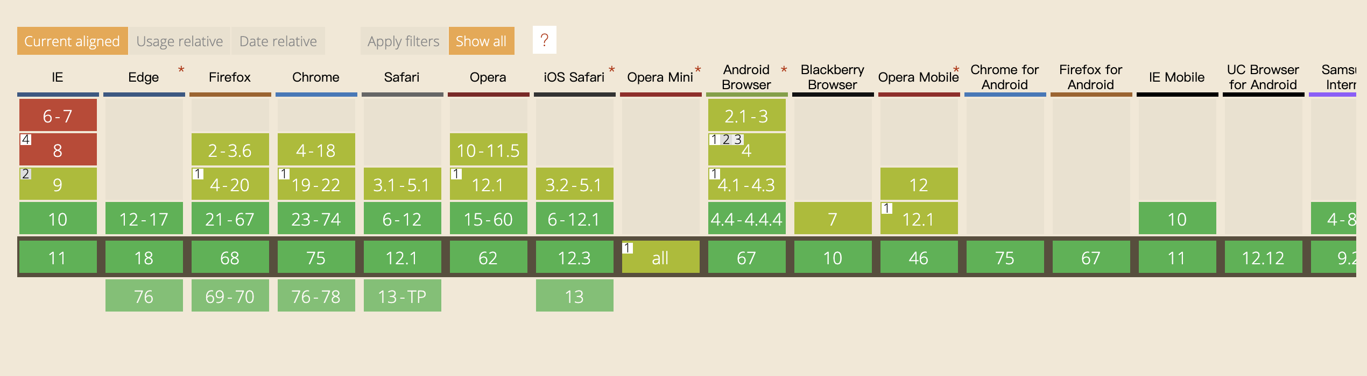
2、VUE数据劫持方案原理
Object.defineProperty()
允许精确添加或修改对象的属性。
定义属性值是否可被更改
定义属性是否出现在对象的枚举属性中
定义获取、设置时的拦截
Notes:
Vue.js的响应式原理依赖于Object.defineProperty，这一点很重要，这也是Vue.js不支持IE8 以及更低版本浏览器的原因。
Object.defineProperty方法
允许精确添加或修改对象的属性。
定义属性值是否可被更改
定义属性是否出现在对象的枚举属性中
定义获取、设置时的拦截
最后这一点很重要，Object.defineProperty的拦截回调支持，就是VUE数据劫持的基础。
当然Object.defineProperty方法只是实现技术基础，并不足以实现数据到视图的双向绑定。
想要实现这些，我们还需要抽象出observer 观察模块、compile 解析模块、watcher 监听模块这三个重要的模块。

Slide 12
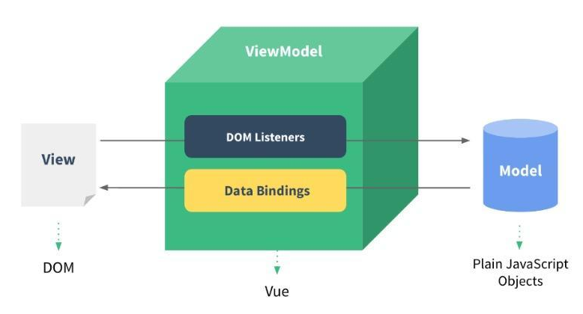
2、VUE数据劫持方案原理
Notes:
这张图是 Vue MVVM 的概念模型图。
Vue.js主要负责的是图上绿色正方体ViewModel的部分，它在View层（也就是DOM层）与Model层（也就是JS逻辑层）之间，通过ViewModel绑定了DOM Listeners与Data Bingings两个相当于监听器的东西。
当View层的视图发生改变时，ViewModel就会通过DOM Listeners来监听并改变Model层的数据。相反，当Model层的数据发生改变时，其也会通过Data Bingings来监听并改变View层的展示。这样便实现了一个双向数据绑定的功能，也是Vue.js数据驱动的原理所在。
单看这一张图还是有点儿抽象，后面的 demo 会有更直观地说明。

Slide 13
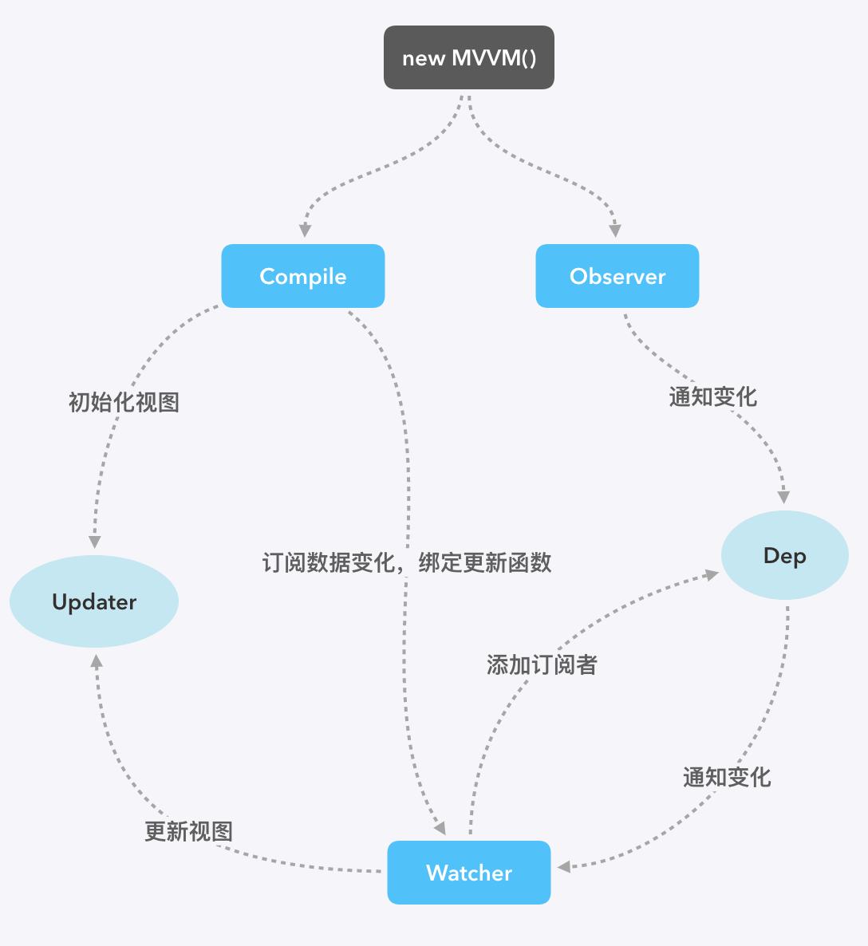
2、VUE数据劫持方案原理
实现mvvm的双向绑定必要点
1、实现一个数据监听器Observer，能够对数据对象的所有属性进行监听，如有变动可拿到最新值并通知订阅者
2、实现一个指令解析器Compile，对每个元素节点的指令进行扫描和解析，根据指令模板替换数据，以及绑定相应的更新函数
3、实现一个Watcher，作为连接Observer和Compile的桥梁，能够订阅并收到每个属性变动的通知，执行指令绑定的相应回调函数，从而更新视图
4、mvvm入口函数，整合以上三者
Notes:
刚刚提到的三个模块就是图中蓝色矩形对应部分。
前面的图片知识为了便于我们理解，实际实现必须实现以下模块：
「读PPT」
这里还有一个 Updater，一个 Dep，暂时先不展开说，后面会有介绍

Slide 14
2、VUE数据劫持方案原理— Observer
3
function observe(value, cb) {
Object.keys(value).forEach((key) => defineReactive(value, key, value[key], cb))
}
class Vue {
constructor(options) {
this._data = options.data;
observe(this._data, options.render)
}
}
2
function defineReactive (obj, key, val, cb) {
Object.defineProperty(obj, key, {
enumerable: true,
configurable: true,
get: ()=>{
/*....依赖收集等....*/
return val
},
set:newVal=> {
val = newVal;
cb();/*订阅者收到消息的回调*/
}
})
}
let app = new Vue({
el: '#app',
data: {
name: 'demo',
message: 'i am a robot!'
},
render(){
console.log("render");
}
})
4
1
Notes:
前面只是 Object.defineProperty 方法的原理以及 vue 相关抽象的描述，可能听起来不太直观。
我们来看一个精简后的示例代码
「仔细讲解代码」
「Reactive 可观察 observable」
我们来看个demo
这里注意到一个问题没？
例子里的代码，并不能直接通过 app.message 获取到 i am a robot，为什么呢？
因为通过第二块代码可以看出来，所有的数据都是挂载在 this._data 上的
所以还必须得用app._data.message 来获取数据，这样不符合 VUE 的实际表现。

Slide 15
2、VUE数据劫持方案原理— Observer
/*代理*/
function _proxy (data) {
const that = this;
Object.keys(data).forEach(key => {
Object.defineProperty(that, key, {
configurable: true,
enumerable: true,
get: function proxyGetter () {
return that._data[key];
},
set: function proxySetter (val) {
that._data[key] = val;
}
})
});
}
_proxy.call(this, options.data);/*构造函数中*/
代理
将 app._data 代理至 app 对象上
Notes:
vue 在这里有一个代理操作， 将 app._data 代理至 app 对象上
Vue在构造函数constructor中为data执行一个代理proxy。这样就把data上面的属性代理到了vm实例上。
我们就可以用app.message代替app._data.message了。

Slide 16
2、VUE数据劫持方案原理— compile
compile的功能是解析模板指令、将模板中的变量替换成数据
Notes:
compile主要做的事情是解析模板指令，将模板中的变量替换成数据，然后初始化渲染页面视图，并将每个指令对应的节点绑定更新函数，添加监听数据的订阅者，一旦数据有变动，收到通知，更新视图，如图所示：
这里主要是处理 v-if 、v-text 等指令、以及双花括号所标识的动态字符串。

Slide 17
2、VUE数据劫持方案原理— 回顾
回顾
数据劫持结合发布者-订阅者模式的方式
Object.defineProperty()
Observer、Compile、Watcher模型
proxy 代理

Slide 18
3、依赖收集原理
看个例子
new Vue({
template:
`<div>
<span>name: {{name}} </span>
<span>message: {{message}}</span>
<div>`,
data: {
name: 'demo',
message: ‘i am a robot',
from: 'Earth'
}
});
思考
如何避免修改 from 时，模版不必要的渲染
Notes:
现在说第三部分，依赖收集原理，再详细展开之前我们要弄明白，依赖收集指的是什么？
先看屏幕上的例子。
「介绍这段代码」
按照前面介绍的数据劫持方案，from 字段在实际模板中虽然没有被用到，但是当from的数据被修改（this.from = ‘test'）的时候，同样会触发from的setter导致整个模版重新执行渲染，这显然不正确。
如何避免修改 from 时，模版不必要的渲染，这就是依赖收集要做的事情。

Slide 19
3、依赖收集原理
依赖收集类Dep
class Dep {
constructor () {
this.subs = [];
}
addSub (sub: Watcher) {
this.subs.push(sub)
}
removeSub (sub: Watcher) {
remove(this.subs, sub)
}
notify () {
// stabilize the subscriber list first
const subs = this.subs.slice()
for (let i = 0, l = subs.length; i < l; i++) {
subs[i].update()
}
}
}
function remove (arr, item) {
…
}
Notes:
前面在说第二块，VUE数据劫持方案原理图的时候提到了一个关键词 Dep，他就是依赖收集。
其实原理很简单，就是当我们对 data 上的对象进行取值操作的时候，自然就会触发getter事件，所以我们只要在渲染最开始的时候，对模版进行一次render，那么所有被渲染所依赖的 data 中的数据就会被 getter 收集到。在对data中的数据进行修改的时候，我们只要保证setter只会触发被依赖的函数即可。
或者说，哪些Watcher订阅了自己的变化；
图上是依赖收集类的逻辑模型，它很简单，只有一个 subs 数组，用来记录依赖列表。
三个方法分别是添加、移除依赖，以及通知依赖，也就是订阅者进行更新

Slide 20
3、依赖收集原理
class Vue {
constructor(options) {
this._data = options.data;
observer(this._data, options.render);
let watcher = new Watcher(this);
}
}
function observe(value, cb) {
Object.keys(value).forEach((key) => defineReactive(value, key, value[key], cb))
}
function defineReactive (obj, key, val, cb) {
/*在闭包内存储一个Dep对象*/
const dep = new Dep();
Object.defineProperty(obj, key, {
enumerable: true,
configurable: true,
get: ()=>{
if (Dep.target) {
/*Watcher对象存在全局的Dep.target中*/
dep.addSub(Dep.target);
}
},
set:newVal=> {
/*只有之前addSub中的函数才会触发*/
dep.notify();
}
})
}
Dep.target = null;
开始依赖收集
1
Watcher
class Watcher {
constructor (vm, expOrFn, cb, options) {
this.cb = cb;
this.vm = vm;
// 在这里将观察者本身赋值给全局的target，
// 只有被target标记过的才会进行依赖收集
Dep.target = this;
/*触发渲染操作进行依赖收集*/
this.cb.call(this.vm);
}
update () {
this.cb.call(this.vm);
}
}
3
4
2
6
5
Notes:
我们来分析一下依赖收集的逻辑。
图上有 Vue、Watcher两个类，再加上上一页的 Dep 一共是三个类。
先来看一下 Watcher 这个类，Watcher是一个订阅者对象，可以简单理解是为更新模版的一个订阅对象。
「按顺序说代码」
1、2、
3、第三块是前面我们介绍过的 observe 阶段
4、
5、第五部分代码并不是直接放在这儿，真实的位置是在第一次模版渲染结束后
在第一次模版渲染结束后，依赖收集就已经完成了，如果有依赖的话，闭包内实例化dep就已经收集到了watcher 对象
6、第六步发生在外部修改数据的时候，他会通知dep去更新 watcher 。
如果在第一次模版渲染结束后，未收集到任何依赖的话，第六步通知dep去更新就不会有任何反应，也就起到了开头所说的，避免修改未被引用的数据时，模版不必要的渲染，

Slide 21
4、virtualDOM 与 diff 算法
VNode
_update
patch
patchVnode
updateChildren
它是对真实DOM的一层抽象，
而不依赖某个平台。
Notes:
因为原理想通，这一部分和上一场韩老师介绍的react很相似，我会重点介绍 VNode 部分，diff 算法简单带过。
在刀耕火种的年代，我们需要在各个事件方法中直接操作DOM来达到修改视图的目的。但是当应用一大就会变得难以维护。
那我们是不是可以把真实DOM树抽象成一棵以JavaScript对象构成的抽象树，在修改抽象树数据后将抽象树转化成真实DOM重绘到页面上呢？于是虚拟DOM出现了，它是真实DOM的一层抽象，用属性描述真实DOM的各个特性。当它发生变化的时候，就会去修改视图。
可以想象，最简单粗暴的方法就是将整个DOM结构用innerHTML修改到页面上，但是这样进行重绘整个视图层是相当消耗性能的，我们是不是可以每次只更新它的修改呢？
所以Vue.js将DOM抽象成一个以JavaScript对象为节点的虚拟DOM树，以VNode节点模拟真实DOM，可以对这颗抽象树进行创建节点、删除节点以及修改节点等操作，在这过程中都不需要操作真实DOM，只需要操作JavaScript对象后只对差异修改，相对于整块的innerHTML的粗暴式修改，大大提升了性能。修改以后经过diff算法得出一些需要修改的最小单位，再将这些小单位的视图进行更新。这样做减少了很多不需要的DOM操作，大大提高了性能。
Vue就使用了这样的抽象节点VNode，它是对真实DOM的一层抽象，而不依赖某个平台，它可以是浏览器平台，也可以是跨平台的weex（"Weex" 的发音是 /wiːks/, 和 "Weeks" 同音。），甚至是node平台也可以对这样一棵抽象DOM树进行创建删除修改等操作，这也为前后端同构提供了可能。

Slide 22
4、virtualDOM 与 diff 算法 — VNode
Vue.js源码中对VNode类的定义 [part 1]
export default class VNode {
tag: string | void;
data: VNodeData | void;
children: ?Array<VNode>;
text: string | void;
elm: Node | void;
ns: string | void;
context: Component | void; // rendered in this component's scope
functionalContext: Component | void; // only for functional component root nodes
key: string | number | void;
componentOptions: VNodeComponentOptions | void;
componentInstance: Component | void; // component instance
parent: VNode | void; // component placeholder node
raw: boolean; // contains raw HTML? (server only)
isStatic: boolean; // hoisted static node
isRootInsert: boolean; // necessary for enter transition check
isComment: boolean; // empty comment placeholder?
isCloned: boolean; // is a cloned node?
isOnce: boolean; // is a v-once node?
constructor (…) {
…
}
// DEPRECATED: alias for componentInstance for backwards compat.
/* istanbul ignore next */
get child (): Component | void {
return this.componentInstance
}
}
Notes:
我们来看一下 VNode 的类定义，它几乎涵盖了描述dom节点的绝大多数属性，还包括vue所需要的其他属性。
这部分代码量较多，我们分三块来看
第一块是 VNode 属性列表，因为和后面构造函数內相重复，这里就不一一介绍了，下面看下构造函数內的代码

Slide 23
4、virtualDOM 与 diff 算法 — VNode
Vue.js源码中对VNode类的定义 [part 2]
constructor (
tag?: string,
data?: VNodeData,
children?: ?Array<VNode>,
text?: string,
elm?: Node,
context?: Component,
componentOptions?: VNodeComponentOptions
) {
/*当前节点的标签名*/
this.tag = tag
/*当前节点对应的对象，包含了具体的一些数据信息，是一个VNodeData类型*/
this.data = data
/*当前节点的子节点，是一个数组*/
this.children = children
/*当前节点的文本*/
this.text = text
/*当前虚拟节点对应的真实dom节点*/
this.elm = elm
/*当前节点的名字空间*/
this.ns = undefined
/*编译作用域*/
this.context = context
this.functionalContext = undefined
/*节点的key属性，被当作节点的标志，用以优化*/
this.key = data && data.key
/*组件的option选项*/
this.componentOptions = componentOptions
/*当前节点对应的组件的实例*/
this.componentInstance = undefined
/*当前节点的父节点*/
this.parent = undefined
/*是否为原生HTML或只是普通文本，innerHTML的时候为true，textContent的时候为false*/
this.raw = false
/*静态节点标志*/
this.isStatic = false
/*是否作为根节点插入*/
this.isRootInsert = true
/*是否为注释节点*/
this.isComment = false
/*是否为克隆节点*/
this.isCloned = false
/*是否有v-once指令*/
this.isOnce = false
}
Notes:
「介绍参数，再挨个读注释」

Slide 24
4、virtualDOM 与 diff 算法 — VNode
{
tag: 'div'
data: {
class: ‘dialog-title'
},
children: [
{
tag: 'span',
data: {
class: 'test'
}
text: 'hello,VNode'
}
]
}
例子
VNode树
<div class="dialog-title">
<span class="test">hello,VNode</span>
</div>
HTML
Notes:
举个例子
。。。。
到这里VNode的工作原理及数据结构就已经说完了，但是 diff 算法还没有涉及

Slide 25
4、virtualDOM 与 diff 算法
VNode
_update
patch
patchVnode
updateChildren
它是对真实DOM的一层抽象，
而不依赖某个平台。

Slide 26
4、virtualDOM 与 diff 算法 — diff 算法
1、update
Vue.prototype._update = function (vnode: VNode, hydrating?: boolean) {
const vm: Component = this
/*若该组件已经挂载过了，则进入更新的过程，触发beforeUpdate钩子*/
if (vm._isMounted) {
callHook(vm, 'beforeUpdate')
}
const prevEl = vm.$el
const prevVnode = vm._vnode
const prevActiveInstance = activeInstance
activeInstance = vm
vm._vnode = vnode
// Vue.prototype.__patch__ is injected in entry points
// based on the rendering backend used.
/*基于后端渲染Vue.prototype.__patch__被用来作为一个入口*/
if (!prevVnode) {
// initial render
vm.$el = vm.__patch__(
vm.$el, vnode, hydrating, false /* removeOnly */,
vm.$options._parentElm,
vm.$options._refElm
)
} else {
// updates
vm.$el = vm.__patch__(prevVnode, vnode)
}
…
}
进入 patch 阶段

Slide 27
4、virtualDOM 与 diff 算法 — diff 算法
2、patch
Notes:
patch将新老VNode节点进行比对，然后将根据两者的比较结果进行最小单位地修改视图，而不是将整个视图根据新的VNode重绘。patch的核心在于diff算法，这套算法可以高效地比较virtual DOM的变更，得出变化以修改视图。
那么patch如何工作的呢？
首先说一下patch的核心diff算法，diff算法是通过同层的树节点进行比较而非对树进行逐层搜索遍历的方式，是一种相当高效的算法。
这两张图代表旧的VNode与新VNode进行patch的过程，他们只是在同层级的VNode之间进行比较得到变化（第二张图中相同颜色的方块代表互相进行比较的VNode节点），然后修改变化的视图，所以十分高效。

Slide 28
4、virtualDOM 与 diff 算法 — diff 算法
2、patch
return function patch (oldVnode, vnode, hydrating, removeOnly, parentElm, refElm){
/*vnode不存在则直接调用销毁钩子*/
if (isUndef(vnode)) {
if (isDef(oldVnode)) invokeDestroyHook(oldVnode)
return
}
let isInitialPatch = false
const insertedVnodeQueue = []
if (isUndef(oldVnode)) {
/*oldVnode未定义的时候，其实也就是root节点，创建一个新的节点*/
isInitialPatch = true
createElm(vnode, insertedVnodeQueue, parentElm, refElm)
} else {
/*标记旧的VNode是否有nodeType*/
const isRealElement = isDef(oldVnode.nodeType)
if (!isRealElement && sameVnode(oldVnode, vnode)) {
// patch existing root node
/*是同一个节点的时候直接修改现有的节点*/
patchVnode(oldVnode, vnode, insertedVnodeQueue, removeOnly)
} else {
if (isRealElement) {
// mounting to a real element
// check if this is server-rendered content and if we can perform
if (oldVnode.nodeType === 1 && oldVnode.hasAttribute(SSR_ATTR)) {
/*当旧的VNode是服务端渲染的元素，hydrating记为true*/
oldVnode.removeAttribute(SSR_ATTR)
hydrating = true
}
if (isTrue(hydrating)) {
/*需要合并到真实DOM上*/
if (hydrate(oldVnode, vnode, insertedVnodeQueue)) {
/*调用insert钩子*/
invokeInsertHook(vnode, insertedVnodeQueue, true)
return oldVnode
} else if (process.env.NODE_ENV !== 'production') {
warn(
'The client-side rendered virtual DOM tree is not …’
)
}
}
/*如果不是服务端渲染或者合并到真实DOM失败，创建一个空的VNode节点替换它*/
oldVnode = emptyNodeAt(oldVnode)
}
// replacing existing element
/*取代现有元素*/
const oldElm = oldVnode.elm
const parentElm = nodeOps.parentNode(oldElm)
createElm(
vnode,
insertedVnodeQueue,
// extremely rare edge case: do not insert if old element is in a
// leaving transition. Only happens when combining transition +
// keep-alive + HOCs. (#4590)
oldElm._leaveCb ? null : parentElm,
nodeOps.nextSibling(oldElm)
)
if (isDef(vnode.parent)) {
/*组件根节点被替换，遍历更新父节点element*/
let ancestor = vnode.parent
while (ancestor) {
ancestor.elm = vnode.elm
ancestor = ancestor.parent
}
if (isPatchable(vnode)) {
/*调用create回调*/
for (let i = 0; i < cbs.create.length; ++i) {
cbs.create[i](emptyNode, vnode.parent)
}
}
}
if (isDef(parentElm)) {
/*移除老节点*/
removeVnodes(parentElm, [oldVnode], 0, 0)
} else if (isDef(oldVnode.tag)) {
/*调用destroy钩子*/
invokeDestroyHook(oldVnode)
}
}
}
…
}
sameVnode
Notes:
从代码中不难发现，当oldVnode与vnode在sameVnode的时候才会进行patchVnode，也就是新旧VNode节点判定为同一节点的时候才会进行patchVnode这个过程，否则就是创建新的DOM，移除旧的DOM。
怎么样的节点算sameVnode呢？
当两个VNode的tag、key、isComment都相同，并且同时定义或未定义data的时候，且如果标签为input则type必须相同。这时候这两个VNode则算sameVnode，可以直接进行patchVnode操作。

Slide 29
4、virtualDOM 与 diff 算法 — diff 算法
3、patchVnode
patchVnode 函数是在 sameVNode 函数为真时才触发执行的，对两个节点进行深度比较。
Notes:
patchVnode的规则是这样的：
1.如果新旧VNode都是静态的，同时它们的key相同（代表同一节点），并且新的VNode是clone或者是标记了once（标记v-once属性，只渲染一次），那么只需要替换elm以及componentInstance即可。
2.新老节点均有children子节点，则对子节点进行diff操作，调用updateChildren，这个updateChildren也是diff的核心。
3.如果老节点没有子节点而新节点存在子节点，先清空老节点DOM的文本内容，然后为当前DOM节点加入子节点。
4.当新节点没有子节点而老节点有子节点的时候，则移除该DOM节点的所有子节点。
5.当新老节点都无子节点的时候，只是文本的替换。

Slide 30
5、keep-alive 使用及其原理
<keep-alive>
<component></component>
</keep-alive>
keep-alive是Vue.js的一个内置组件。
它能够将未激活的组件实例保存在内存中，而不是直接将其销毁，它是一个抽象组件，不会被渲染到真实DOM中，也不会出现在父组件链中。
Notes:
「读PPT」
这里有两点很重要
第一：keep-alive 是一个组件
第二：他不会被渲染到真实 DOM 中

Slide 31
5、keep-alive 使用及其原理
keep-alive的使用
props
keep-alive组件提供了include与exclude两个属性来允许组件有条件地进行缓存，二者都可以用逗号分隔字符串、正则表达式或一个数组来表示。
生命钩子
keep-alive提供了两个生命钩子，分别是activated与deactivated。
因为keep-alive会将组件保存在内存中，并不会销毁以及重新创建，所以不会重新调用组件的created等方法，需要用activated与deactivated这两个生命钩子来得知当前组件是否处于活动状态。
<keep-alive include="a">
<component></component>
</keep-alive>
<keep-alive exclude="a">
<component></component>
</keep-alive>
缓存name为a的组件。
name为a的组件将不会被缓存。
Notes:
我们来看一下keep-alive 的具体使用
keep-alive 的属性只接受三个参数分别是：include、exclude、max，
include是字符串或正则表达式。只有名称匹配的组件会被缓存。
exclude同样也是字符串或正则表达式。任何名称匹配的组件都不会被缓存。
max是数字。用来限制最多可以缓存多少组件实例。
「读代码示例」
「读生命周期钩子」

Slide 32
5、keep-alive 使用及其原理
深入keep-alive组件实现
created () {
/* 缓存对象 */
this.cache = Object.create(null)
}
created
与
destroyed
/* destroyed钩子中销毁所有cache中的组件实例 */
destroyed () {
for (const key in this.cache) {
pruneCacheEntry(this.cache[key])
}
}
Notes:
前面提到 keep-alive 是一个组件，这一点很重要，因为他的实现完全基于组件的特性。
created钩子会创建一个cache对象，用来作为缓存容器，保存vnode节点。
destroyed钩子则在组件被销毁的时候清除cache缓存中的所有组件实例。

Slide 33
5、keep-alive 使用及其原理
render () {
/* 得到slot插槽中的第一个组件 */
const vnode: VNode = getFirstComponentChild(this.$slots.default)
const componentOptions: ?VNodeComponentOptions = vnode && vnode.componentOptions
if (componentOptions) {
/* 获取组件名称，优先获取组件的name字段，否则是组件的tag */
const name: ?string = getComponentName(componentOptions)
/* name不在inlcude中或者在exlude中则直接返回vnode（没有取缓存） */
if (name && (
(this.include && !matches(this.include, name)) ||
(this.exclude && matches(this.exclude, name))
)) {
return vnode
}
const key: ?string = vnode.key == null
// same constructor may get registered as different local components
? componentOptions.Ctor.cid + (componentOptions.tag ? `::${componentOptions.tag}` : '')
: vnode.key
/* 如果已经做过缓存了则直接从缓存中获取组件实例给vnode，还未缓存过则进行缓存 */
if (this.cache[key]) {
vnode.componentInstance = this.cache[key].componentInstance
} else {
this.cache[key] = vnode
}
/* keepAlive标记位 */
vnode.data.keepAlive = true
}
return vnode
}
Notes:
前面还提到另一点比较重要，就是 keep-alive 虽然是一个组件，但它不会被渲染到 dom 中。
keep-alive 组件在渲染是采用嫁接的方式，借助子组件进行渲染。
首先通过getFirstComponentChild获取第一个子组件，获取该组件的name（存在组件名则直接使用组件名，否则会使用tag）。接下来会将这个name通过include与exclude属性进行匹配，匹配不成功（说明不需要进行缓存）则不进行任何操作直接返回vnode。
匹配成功，则根据key在this.cache中查找，如果存在则说明之前已经缓存过了，直接将缓存的vnode的componentInstance（组件实例）覆盖到目前的vnode上面。否则将vnode存储在cache中。
最后再返回vnode。
整个 keep-alive 的过程就算完成了。

Slide 34
6、纵览 VUE 初始化过程
Vue的构造类
function Vue (options) {
if (process.env.NODE_ENV !== 'production' &&
!(this instanceof Vue)) {
warn('Vue is a constructor and should be called with the `new` keyword')
}
/*初始化*/
this._init(options)
}
Notes:
很多同学好奇，在new一个Vue对象的时候，内部究竟发生了什么？
究竟Vue.js是如何将data中的数据渲染到真实的宿主环境中的？
又是如何通过“响应式”修改数据的？
template是如何被编译成真实环境中可用的HTML的？
Vue指令又是如何执行的？
带着这些疑问，我们从Vue的构造类开始看起。

Slide 35
6、纵览 VUE 初始化过程
Vue.prototype._init = function (options?: Object) {
const vm: Component = this
vm._uid = uid++
let startTag, endTag
/* istanbul ignore if */
if (process.env.NODE_ENV !== 'production' && config.performance && mark) {
startTag = `vue-perf-init:${vm._uid}`
endTag = `vue-perf-end:${vm._uid}`
mark(startTag)
}
/*一个防止vm实例自身被观察的标志位*/
vm._isVue = true
// merge options
if (options && options._isComponent) {
// optimize internal component instantiation
// since dynamic options merging is pretty slow, and none of the
// internal component options needs special treatment.
initInternalComponent(vm, options)
} else {
vm.$options = mergeOptions(
resolveConstructorOptions(vm.constructor),
options || {},
vm
)
}
/* istanbul ignore else */
if (process.env.NODE_ENV !== 'production') {
initProxy(vm)
} else {
vm._renderProxy = vm
}
…
}

Slide 36
6、纵览 VUE 初始化过程
Vue.prototype._init = function (options?: Object) {
…
// expose real self
vm._self = vm
/*初始化生命周期*/
initLifecycle(vm)
/*初始化事件*/
initEvents(vm)
/*初始化render*/
initRender(vm)
/*调用beforeCreate钩子函数并且触发beforeCreate钩子事件*/
callHook(vm, 'beforeCreate')
initInjections(vm) // resolve injections before data/props
/*初始化props、methods、data、computed与watch*/
initState(vm)
initProvide(vm) // resolve provide after data/props
/*调用created钩子函数并且触发created钩子事件*/
callHook(vm, 'created')
/* istanbul ignore if */
if (process.env.NODE_ENV !== 'production' && config.performance && mark) {
/*格式化组件名*/
vm._name = formatComponentName(vm, false)
mark(endTag)
measure(`${vm._name} init`, startTag, endTag)
}
if (vm.$options.el) {
/*挂载组件*/
vm.$mount(vm.$options.el)
}
}
}
Notes:
_init主要做了这两件事：
1.初始化（包括生命周期、事件、render函数、state等）。
2.$mount组件。
在生命钩子beforeCreate与created之间会初始化state，在此过程中，会依次初始化props、methods、data、computed与watch，这也就是Vue.js对options中的数据进行“响应式化”（即双向绑定）的过程。

Slide 37
6、纵览 VUE 初始化过程
Vue实例从创建到销毁的全部过程
Notes:
这里有一个特别有意思的生命周期，就是destroy，
提问有人使用过这个生命周期钩子么，做什么用 ？

Slide 38
生命周期
destroy
beforeDestroy
Vue实例从创建到销毁的全部过程
DOM事件监听越界
JS 生命周期过长
DOM 之外的异步事件
Notes:
15年的时候我曾写过一篇文章，叫《对象的自我销毁》，那时候 Vue 还没火起来，文章主要针对的是原生组件开发时需要注意的事项，但是放在 Vue 组件开发中，逻辑依旧是通用的。
一： DOM事件监听越界
常规情况下，一个组件需要监听的仅仅是自身的DOM。偶尔也会有另一种情况，对象不得不操作自身之外的DOM。
拿常见的瀑布流组件为例，除了自身事件，还要监听页面的滚动、浏览器尺寸重置等事件。因此当瀑布流组件被移除后，遗留的对 window 的事件监听还在，事件监听回调内对组件的引用会导致整个组件常驻内存无法被回收，直至页面关闭。
二：JS 生命周期过长
一部分场景下，某段 JS 会在整个生命周期中反复被调用。比如轮播图自动播放，倒计时时钟的重绘，或者是支付状态轮询。无论是使用setInterval不断调取，或者是 setTimeout 递归延时。这两者在组件被移除时同样不会随之被清除。因此也需要组件在被销毁时手动解除定时器。
三：DOM 之外的异步事件
比较常见的情形就是 API 请求。当一个请求结束之前组件被销毁， API 数据返回后的操作无需继续进行。也有一定风险因为数据已被移除导致操作报错。

Slide 39
7、提升渲染效率的 $nextTick
<template>
<div>
<div ref="test">{{name}}</div>
<button @click="handleClick">tet</button>
</div>
</template>
猜猜运行结果
export default {
data () {
return {
name: '大圣'
};
},
methods () {
handleClick () {
this.test = '哪吒';
console.log(this.$refs.test.innerText);
}
}
}

Slide 40
7、提升渲染效率的 $nextTick—为什么会有渲染延迟
为什么会有渲染延迟
export function queueWatcher (watcher) {
/*获取watcher的id*/
const id = watcher.id
…
// queue the flush
if (!waiting) {
waiting = true
nextTick(flushSchedulerQueue)
}
}
}
update () {
/* istanbul ignore else */
if (this.lazy) {
this.dirty = true
} else if (this.sync) {
/*同步则执行run直接渲染视图*/
this.run()
} else {
/*异步推送到观察者队列中，下一个tick时调用。*/
queueWatcher(this)
}
}
Watch对象的update
Notes:
为什么会有渲染延迟？
带着疑问，我们找到了Vue.js源码的Watch实现。当某个响应式数据发生变化的时候，它的setter函数会通知闭包中的Dep，Dep则会调用它管理的所有Watch对象。触发Watch对象的update实现。我们来看一下update的实现。
我们发现Vue.js默认是使用异步执行DOM更新。 当异步执行update的时候，会调用queueWatcher函数。

Slide 41
8、VUEX 源码解析
Vuex 是一个专为 Vue.js 应用程序开发的状态管理模式库。它采用集中式存储管理应用的所有组件的状态，并以相应的规则保证状态以一种可预测的方式发生变化。
Vuex 也集成到 Vue 的官方调试工具 devtools extension，提供了诸如零配置的 time-travel 调试、状态快照导入导出等高级调试功能。
——来自VUEX官网介绍
Notes:
再介绍 VUE 的时候提到，VUE 是一个渐进式框架，Vuex 也正体现了这一点。

Slide 42
8、VUEX 源码解析
Vuex 的使用
Vue.use(Vuex);
/*将store放入Vue创建时的option中*/
new Vue({
el: '#app',
store
});
思考
Vuex是怎样把store注入到每个Vue实例中去的呢？
Notes:
使用过Vuex的朋友一定知道，Vuex的安装十分简单，只需要提供一个store，然后执行下面两句代码即完成的Vuex的引入。
那么问题来了，Vuex是怎样把store注入到每个Vue实例中去的呢？

Slide 43
8、VUEX 源码解析
Vuex的install实现
let Vue /*暴露给外部的插件install方法，供Vue.use调用安装插件*/
export function install (_Vue) {
if (Vue) {
/*避免重复安装（Vue.use内部也会检测一次是否重复安装同一个插件）*/
if (process.env.NODE_ENV !== 'production') {
console.error(
'[vuex] already installed. Vue.use(Vuex) should be called only once.'
)
}
return
}
/*保存Vue，同时用于检测是否重复安装*/
Vue = _Vue
/*将vuexInit混淆进Vue的beforeCreate(Vue2.0)或_init方法(Vue1.0)*/
applyMixin(Vue)
}
Notes:
Vue.js提供了Vue.use方法用来给Vue.js安装插件，内部通过调用插件的install方法(当插件是一个对象的时候)来进行插件的安装。
我们来看一下Vuex的install实现。
这段install代码做了两件事情，一件是防止Vuex被重复安装，另一件是执行applyMixin，目的是执行vuexInit方法初始化Vuex。Vuex针对Vue1.0与2.0分别进行了不同的处理，如果是Vue1.0，Vuex会将vuexInit方法放入Vue的_init方法中，而对于Vue2.0，则会将vuexinit混淆进Vue的beforeCreate钩子中。来看一下vuexInit的代码。

Slide 44
8、VUEX 源码解析
Vuex的循环注入实现
/*Vuex的init钩子，会存入每一个Vue实例等钩子列表*/
function vuexInit () {
const options = this.$options
// store injection
if (options.store) {
/*存在store其实代表的就是Root节点，直接执行store（function时）或者使用store（非function）*/
this.$store = typeof options.store === 'function'
? options.store()
: options.store
} else if (options.parent && options.parent.$store) {
/*子组件直接从父组件中获取$store，这样就保证了所有组件都公用了全局的同一份store*/
this.$store = options.parent.$store
}
}
Notes:
vuexInit会尝试从options中获取store，如果当前组件是根组件（Root节点），则options中会存在store，直接获取赋值给$store即可。如果当前组件非根组件，则通过options中的parent获取父组件的$store引用。这样一来，所有的组件都获取到了同一份内存地址的Store实例，于是我们可以在每一个组件中通过this.$store愉快地访问全局的Store实例了。

Slide 45
8、VUEX 源码解析

Slide 46
组件化实践
组件拆分逻辑
跨组件数据传递方案
组件复用方式
自定义指令开发
常见问题
Notes:
因为前端的这些问题制约，很早以前就有人提过组件化开发，这并不是 VUE 独有的东西。
组件化开发最大的好处就是高内聚、低耦合。
高内聚是从功能角度来衡量组件内逻辑，一个好的内聚组件应当恰好做一件事。
耦合是界面功能中各模块之间相互连接的一种关系，耦合强弱取决于模块间接口的复杂程度。
遵照这种思路，前端一直在进行着各种尝试。
十几年前（200X年的时候）雅虎的YUI就已经把JS的组件开发路子走过一遍了，比较low的事情就差不多解决完了。而且实现了系统的组件化，当时一派盛世，仿佛从此以后，前端界一马平川，大家再也不用一行行代码去写了，然而事实并不完全是。
然后是 ExtJS、requireJS、seaJS、Angular、Ember、React、KnockoutJS、Backbone 等等等
这些东西给前端开发带来过很多希望，也都在在当时解决了很多问题。
所以再来看 VUE 的组件开发其实我们有很多可以借鉴的东西。
进入今天的正题，先来回答一个问题。
我们经常会说到组件开发，为什么要进行组件化开发？
很多功能一个 JS 写到头不也很正常么？
「提问」
写过原生页面或者写过完整 CSS 的同学应该了解，写前端代码几乎是最坑爹的，
JS是单线程的，并且变量冲突是常有的，虽然发明了各种命名空间来约束，内部依旧混乱，
CSS是全局的，虽然也有很多精妙的写法可以绕过这个问题，但依然会出现各种属性覆盖。

Slide 47
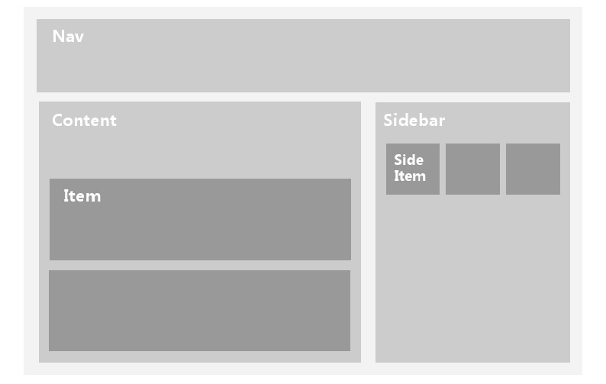
组件拆分逻辑
每一个应用界面都可以
看作是组件构成的
Notes:
我们来看一个具体的组件拆分的例子
这个例子是尤雨溪早期对外推广 Vue.js 时用到的示例，到目前依旧很有参考价值。
直观来看这个界面分为三大块，其中两块有各自包含子组件。

Slide 48
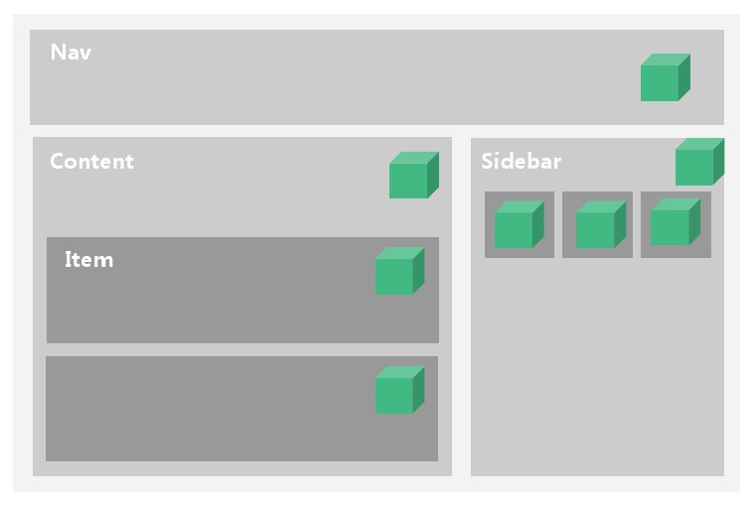
每一个组件都可以看作是一个
ViewModel
Notes:
映射到 VUE 的组件模型，大概就长这个样子，
从最外层来看，整体是一个大的 ViewModel
导航、主体、侧栏分别可以抽象为一个个独立的组件。
主体和侧栏内部各自可以抽象出一个子组件。

Slide 49
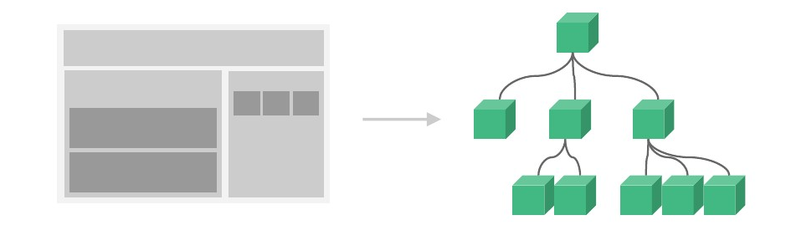
所以可以把界面抽象为
ViewModel Tree
Notes:
组件间通过层级组织，可以映射成一棵组件树，这一点倒比较像我们dom树。
其实任何一个大型的、复杂的 web 界面都可以拆分成一个个小的模块、小组件，这样更容易把不同局部的功能分配给不同的同学进行开发。
额外会获得一个好处，就是能很容易的复用这个组件。

Slide 50
跨组件数据传递方案
父组件向子组件通信
子组件向父组件通信
其他组件之间的数据传递
兄弟组件之间
多层级父子组件通信
复杂的单页应用数据管理
VUE数据通信基础
Notes:
那么像这样在以单文件组件为核心的项目开发中，我们一定会想到一个问题，就是.vue父子组件之间是如何交换数据来实现通信的呢？在Vue2.0中提供了props来实现父组件向子组件传递数据，通过$emit来实现子组件向父组件传递数据。当然如果是较为复杂和普遍的数据交互，建议大家使用vuex来同一管理数据。

Slide 51
跨组件数据传递方案
父组件向子组件通信
借助 props
子组件向父组件通信
方法一:使用vue事件
方法二： 通过修改父组件传递的props来修改父组件数据
方法三：使用$parent
Notes:
方法二： 通过修改父组件传递的props来修改父组件数据
这种方法只能在父组件传递一个引用变量时可以使用，字面变量无法达到相应效果。因为引用变量最终无论是父组件中的数据还是子组件得到的props中的数据都是指向同一块内存地址，所以修改了子组件中props的数据即修改了父组件的数据。
但是并不推荐这么做，并不建议直接修改props的值，如果数据是用于显示修改的，在实际开发中我经常会将其放入data中，在需要回传给父组件的时候再用事件回传数据。这样做保持了组件独立以及解耦，不会因为使用同一份数据而导致数据流异常混乱，只通过特定的接口传递数据来达到修改数据的目的，而内部数据状态由专门的data负责管理。

Slide 52
跨组件数据传递方案
兄弟组件之间
多层级父子组件通信
复杂的单页应用数据管理

Slide 53
组件复用方式
全局注册
局部注册
Notes:
通过一顿骚操作，组件终于写好了，那该如何交付给其他成员使用呢？

Slide 54
组件如何复用
全局
注册
Vue.component('component-a', {
// ... 选项 ...
})
<div id="app">
<component-a></component-a>
</div>
组件复用
var ComponentA = { /* ... */ }
new Vue({
el: '#app',
components: {
'component-a': ComponentA
}
})
<div id="app">
<component-a></component-a>
</div>
局部
注册

Slide 55
自定义指令开发
v-text
v-html
v-show
v-if
v-else
v-else-if
v-for
v-on
v-bind
v-model
v-pre
v-cloak
v-once
内置指令
Notes:
再来看看指令
指令是VUE最关键，最重要的一环，官方api自带的指令提供了非常丰富、非常方便的方式，将常见的编码场景进行提炼，使用这些指令能在编程中令人感到愉悦。
这里就不一一说明了，大家可以参考API来学习使用。

Slide 56
自定义指令
Vue.directive('focus', {
inserted: function (el) {
el.focus()
}
})
全局
定义
视图模版操作利器
directives: {
focus: {
inserted: function (el) {
el.focus()
}
}
}
局部
定义
使用
指令
<input v-focus>
Notes:
Vue 默认提供的指令已经可以应付绝大多数场景了，然而有时也需要我们自己去创造一些指令
举个例子，你在开发一个组件，类似于百度首页，组件默认界面上只有一个搜索框，进入界面光标必须聚焦在搜索框内，这个需求你会怎么做？
这个需求有很多种方法都能满足，比如在生命周期钩子 mounted 之后获取搜索框元素，执行获取焦点，再或者使用 autofocus 属性。
第一种略显繁琐，第二种又存在很多 BUG，这时指令就是一个比较好的方法。
指令的定义有两种，一种是全局定义，整个项目中都能用，另一种是局部定义，只能在 vievModel 中用。
我们来看下代码，这两种定义方式代码本质上是一样的，都是在 dom 被插入到父级节点时，执行 focus 方法。
使用起来非常简单，只需要在元素上增加 v-focus 即可。

Slide 57
自定义指令
指令定义对象可使用钩子
bind：只调用一次，指令第一次绑定到元素时调用。在这里可以进行一次性的初始化设置。
inserted：被绑定元素插入父节点时调用 (仅保证父节点存在，但不一定已被插入文档中)。
update：所在组件的 VNode 更新时调用，但是可能发生在其子 VNode 更新之前。指令的值可能发生了改变，也可能没有。
componentUpdated：指令所在组件的 VNode 及其子 VNode 全部更新后调用。
unbind：只调用一次，指令与元素解绑时调用。
视图模版操作利器
Notes:
前面的指令说的是在 dom 被插入到父级节点时，进行操作，其实指令的生命周期也很多。

Slide 58
常见问题
路由模式改为history后,除了首次启动首页没报错,刷新访问路由都报错!
我想拦截页面,或者在页面进来之前做一些事情,可以么?
我会 Vue 我还需要学习 jQuery 或者原生 JS 么"
首屏加载比较慢!!怎么破!打包文件文件比较大
Vue开发,项目中还需要 jQuery么

Slide 59
回顾
VUE源码解析
常见双向绑定实现方案介绍
VUE数据劫持方案原理
依赖收集原理
virtualDOM 与 diff 算法
keep-alive 使用及其原理
纵览 VUE 初始化过程
提升渲染效率的 $nextTick
VUEX 源码解析
组件化实践
组件拆分逻辑
跨组件数据传递方案
组件复用方式
自定义指令开发
常见问题
课程重点

Slide 60
课后作业
VUE 倒计时
要求：
作业提交形式为一个 html 文件，vue使用CDN地址
完成主逻辑开发
输入框默认获取焦点，单位为秒
注意处理潜在的内存隐患
<script src="https://cdn.jsdelivr.net/npm/vue"></script>

Slide 61

参考材料
文章
染陌同学
learn VUE
https://github.com/answershuto/learnVue
VUE 官网： https://cn.vuejs.org
VUEX 官网：https://vuex.vuejs.org/zh/
VUE ROUTER 官网：https://router.vuejs.org/zh/
官方 Github Group：https://github.com/vuejs

